Slide 1
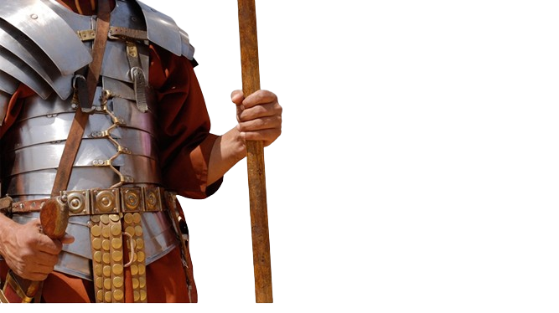
BATALHA ESPIRITUAL
VENCENDO A
TENTAÇÃO E ACUSAÇÃO
5

Slide 2
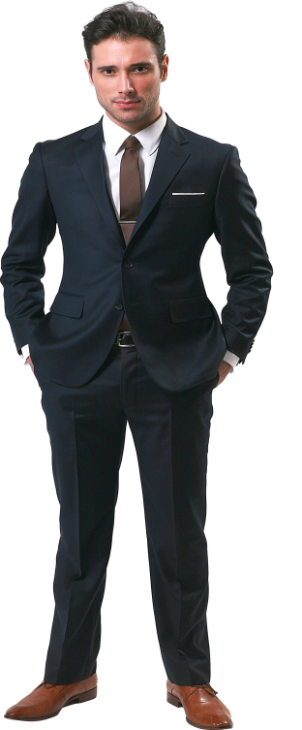
TENTAR E ACUSAR SÃO AS PRINCIPAIS ATIVIDADES DE SATANÁS
Na Bíblia o diabo é chamado tanto de “tentador” quanto de “acusador”.
“Chegando, então, o tentador, disse-lhe: Se tu és Filho de Deus, manda que estas pedras se tornem em pães” (Mt 4.3).
“Porque já foi lançado fora o acusador de nossos irmãos, o qual diante do nosso Deus os acusava dia e noite” (Ap 12.10).

Slide 3
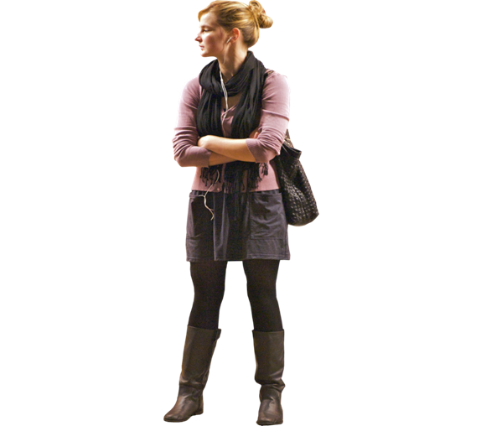
COMO TENTADOR, SATANÁS VISA NOS INDUZIR AO PECADO
A tentação visa nos levar a duvidar da Palavra de Deus e a desobedecer à Palavra de Deus.
“Mas temo que, assim como a serpente enganou a Eva com a sua astúcia, assim também sejam de alguma sorte corrompidos os vossos entendimentos e se apartem da simplicidade e da pureza que há em Cristo” (2 Co 11.3).
Satanás fará tudo ao seu alcance para que acreditemos nele em vez de crermos em Jesus!

Slide 4
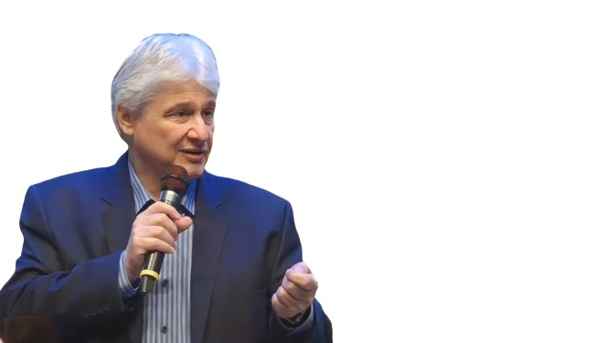
“A tentação é a ação mais direta de Satanás na vida do homem. É o principal campo de batalha da luta do cristão contra o diabo” (Paschoal Piragine Jr).

Slide 5
COMO TENTADOR, SATANÁS EXPLORA A NOSSA NATUREZA DECAÍDA
“Cada um, porém, é tentado quando atraído e engodado pela sua própria concupiscência; então, a concupiscência, havendo concebido, dá à luz o pecado; e o pecado, sendo consumado, gera a morte” (Tg 1.14,15).
Quanto mais dermos lugar à carne, mais fácil será para Satanás levar-nos a cair.

Slide 6
“Os desejos humanos conduzem ao pecado e Satanás coopera com eles. Prepara astutas ciladas e cria a tentação. O tentador aproxima os desejos, arma o cenário, toca os pontos fracos, monta a armadilha. Por isso, vigiar e orar é a nossa arma” (Paschoal Piragine Jr).

Slide 7
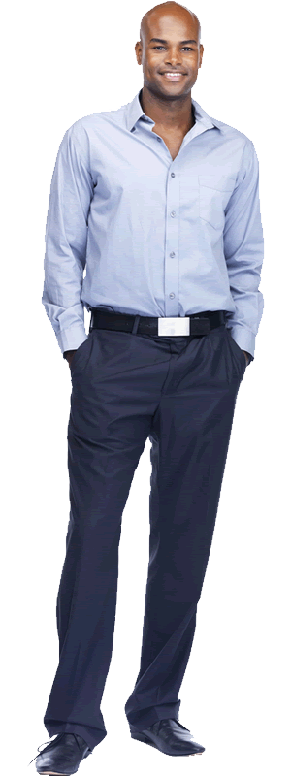
DERROTAMOS SATANÁS QUANDO RESISTIMOS À TENTAÇÃO
“Não vos sobreveio nenhuma tentação, senão humana; mas fiel é Deus, o qual não deixará que sejais tentados acima do que podeis resistir; antes, com a tentação dará também o meio de saída, para que a possais suportar” (1 Co 10.13).
O crente pode resistir à tentação porque conta com o auxílio do Senhor!

Slide 8
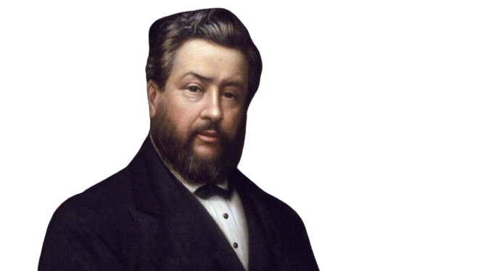
“É pelo sangue redentor do Cordeiro que podemos permanecer firmes contra a corrupção de Satanás e vencer as suas tentações. Sem essa poderosa arma, ninguém poderá resistir” (Charles Spurgeon).

Slide 9
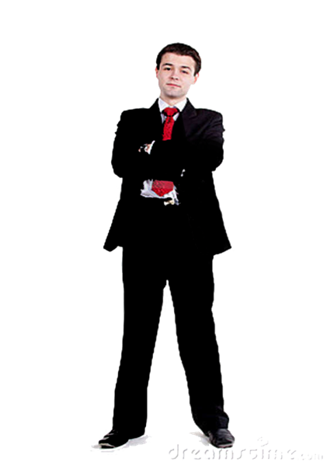
COMO ACUSADOR, SATANÁS BUSCA NOS PREJUDICAR PERANTE DEUS
“Então, respondeu Satanás ao Senhor e disse: Porventura, Jó teme a Deus debalde? Não o tens protegido de todo lado a ele, a sua casa e a tudo quanto tem? Tens abençoado a obra de suas mãos, e os seus bens se multiplicam na terra. Mas estende agora a mão, e toca-lhe em tudo quanto tem, e ele blasfemará de ti na tua face!” (Jó 1.9-11).

Slide 10
COMO ACUSADOR, SATANÁS BUSCA NOS PREJUDICAR PERANTE DEUS
“Ele me mostrou o sumo sacerdote Josué, o qual estava diante do anjo do Senhor, e Satanás estava à sua mão direita, para se lhe opor. Mas o anjo do Senhor disse a Satanás: Que o Senhor te repreenda, ó Satanás; sim, o Senhor, que escolheu Jerusalém, te repreenda! Não é este um tição tirado do fogo?” (Zc 3.1,2).

Slide 11
SATANÁS ESTÁ DERROTADO: SOMOS JUSTIFICADOS POR CRISTO!
“Portanto, agora nenhuma condenação há para os que estão em Cristo Jesus... Quem intentará acusação contra os escolhidos de Deus? É Deus quem os justifica; quem os condenará? Cristo Jesus é quem morreu, ou antes, quem ressurgiu dentre os mortos, o qual está à direita de Deus, e também intercede por nós” (Rm 8.1,33,34).
Por Deus somos declarados justos. Vivamos, portanto, como justos!

Slide 12
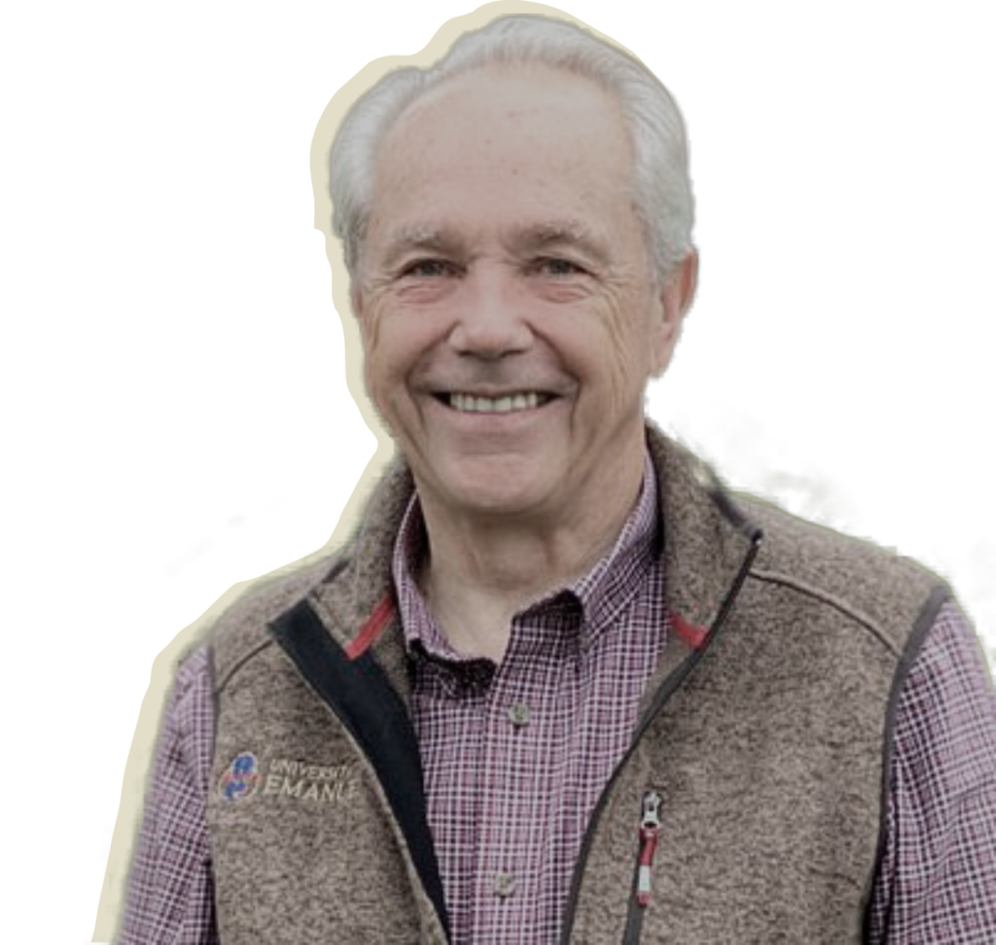
“A palavra ‘justo’ refere-se à nossa posição diante de Cristo. Podemos nos aproximar corajosamente de Deus a despeito de pecados do passado, porque fomos lavados com a justiça de Cristo. Mas ‘justo’ também se refere à retidão de vida. Ao nos rendermos a Cristo, passamos a experimentar diariamente o esforço de habitarmos na sua justiça. Isso é comumente chamado de ‘caráter’” (Sammy Tippit).

Slide 13
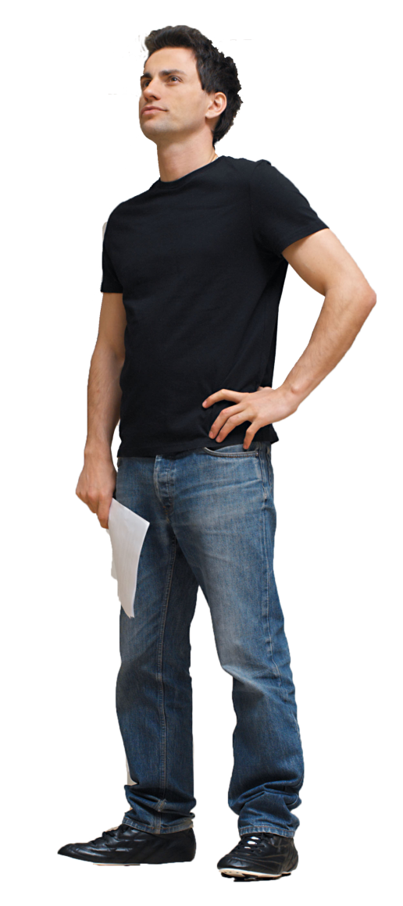
COMO ACUSADOR, SATANÁS BUSCA NOS PREJUDICAR PERANTE NÓS MESMOS
“Então Judas, aquele que o traíra, vendo que Jesus fora condenado, devolveu , compungido, as trinta moedas de prata aos principais sacerdotes e aos anciãos, dizendo: Pequei, traindo sangue inocente. Responderam eles: Que nos importa? Seja isto lá contigo. E, tendo ele atirado para dentro do santuário as moedas de prata, retirou-se, e foi enforcar-se” (Mt 27.3-5).

Slide 14
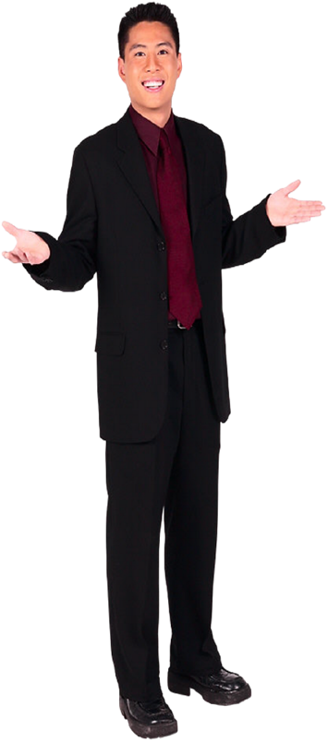
SATANÁS ESTÁ DERROTADO: SOMOS PERDOADOS POR CRISTO!
“Se confessarmos os nossos pecados, ele é fiel e justo para nos perdoar os pecados e nos purificar de toda injustiça” (1 Jo 1.9).
“Porque, se o coração nos condena, maior é Deus do que o nosso coração, e conhece todas as coisas” (1 Jo 3.20).

Slide 15
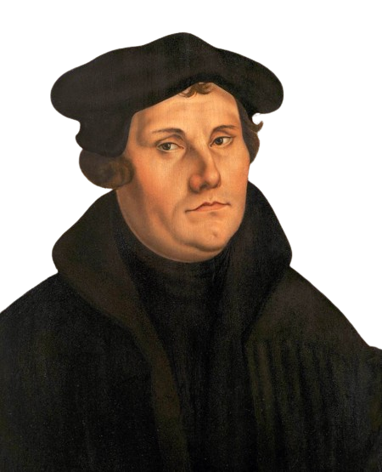
“O grande acusador dos servos do Senhor já condenado está; vencido cairá por uma só palavra!” (Martinho Lutero).

Slide 16
GRAÇAS A DEUS OBTEMOS VITÓRIA SOBRE SATANÁS!
A justiça que você tem em Cristo é sua proteção contra as acusações do diabo acerca do seu valor diante de um Deus santo.
O auxílio que você recebe de Cristo é sua garantia de que pode resistir às tentações do diabo e levar uma vida santa para a glória de Deus.

Slide 17
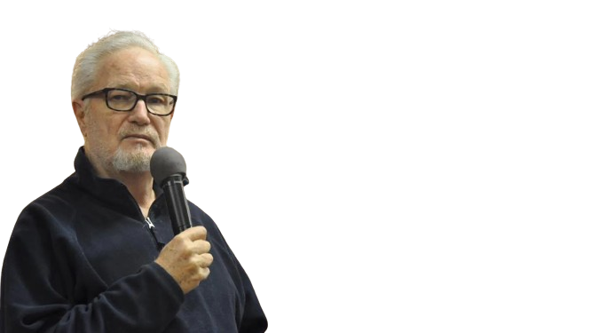
“Temos que resistir e resistir até que o diabo desista. A esperança de Satanás é que nós desistamos antes dele” (Dean Sherman).

Slide 18
“Mas em todas estas coisas somos mais que vencedores, por aquele que nos amou” (Rm 8.37).
PRÓXIMO ESTUDO:
6) OPRESSÃO E POSSESSÃO

